Slide 1

Titkolózzunk!
Debreceni Egyetem Informatikai Kar
Kovács Zita
2019, DE IK

Slide 2
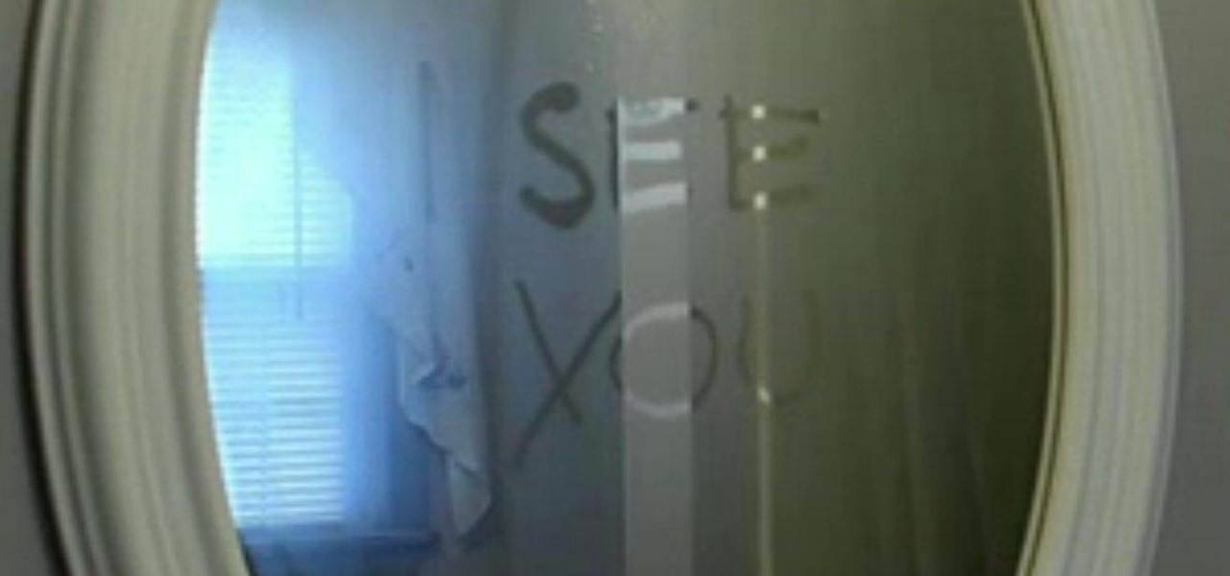
CÉL: üzenet elrejtése

Slide 3
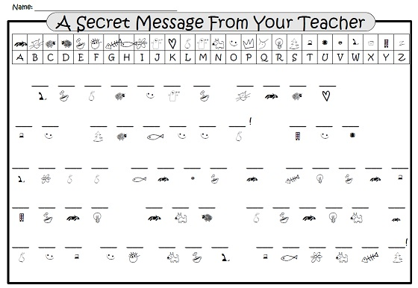
CÉL: üzenet elrejtése

Slide 4
Szteganográfia
ez itt most egy elrejtett szöveg
vagyis szteganográfiát alkalmaztunk
ha megtalálod, elolvashatod
az üzenet létezéséről csak a címzett tudjon

Slide 5
Szteganográfia
A módszert már az ókorban is ismerték, Hérodotosz leírásaiban (Kr. e. 440) két példát is találunk.
Az egyikben Demeratus figyelmeztetni akarta Spártát Xerxész szándékairól, ezért egy viasszal bevont tábláról lekaparta a viaszt, a fára ráírta az üzenetet, majd úgy vonta be megint viasszal, hogy az üzenet ne legyen észrevehető. Végül sikeresen eljutott az üzenet Spártába.

Slide 6
Szteganográfia
A másik történet szerint Hisztiaiosz felkelést hirdetett a perzsák ellen, ezért az egyik megbízható rabszolgájának haját leborotválták, rátetoválták az üzenetet, majd amikor kinőtt a haja, útjára bocsátották a küldöncöt.

Slide 7
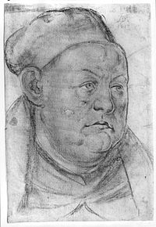
Szteganográfia
Johannes Trithemius
Született: 1462. február 1., Trittenheim
Elhunyt: 1516. december 13., (54 évesen), Würzburg
Születési neve: Johann Heidenberg
Nemzetiség: német
Iskolái: Heidelbergi Egyetem

Slide 8
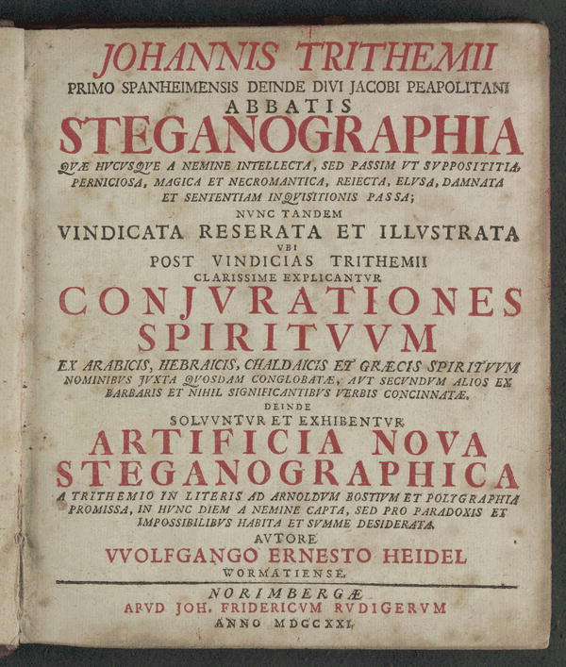

Slide 9
Szteganográfia
Johannes Trithemius: Steganographia című könyve (1499-ben írta, 1606-ban adták ki) a szteganográfiáról és a kriptográfiáról szólt.
(Bár az egyház először azt hitte, hogy a fekete mágia a mű témája - egész pontosan a lélek használatáról a távolsági kommunikációban -, ezért 1609-ben betiltották.)
A három kötetből az utolsót nemrég sikerült csak megfejteni.
A legismertebb módszer talán a láthatatlan tinta, amellyel egy másik szöveg sorai közé írták az üzenetet. A megfelelő eljárás alkalmazásával (pl. melegítés, vegyszerek) az írás újra láthatóvá vált.

Slide 10
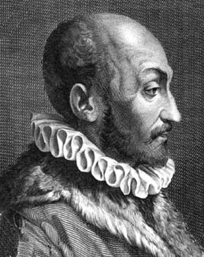
Szteganográfia
XVI. század
Giambattista della Porta tojása:
Timsó és ecet keverékével kemény tojás héjára írni. Az oldat behatol a tojás pórusain, a héján azonban nem hagy nyomot. Feltörve, az üzenet olvasható.
1535. november 1., Vico Equense, Olaszország
1615. február 4., Nápoly, Olaszország

Slide 11
Szteganográfia
„null ciphers” példa
Képes egy zavart de ellenséges tömeg leigázására egy gyors ellentámadás során. Most épp gazdag ismeretlen sírjánál háborog a tábor általában segítőkész orvosa, s mindig óvatos de szerfelett zajos ezredes remeg.
Kezdetleges, mégis hatásos módszer

Slide 12
Részlet Gárdonyi Géza "Egy magyar rab levele" c. novellájából
"Kedves, ezüstös, drága dádém!
Ezer nemes arany tizedét örömmel ropogtasd örök keserűség keservét ivó magzatodért. Egészségem gyöngy. A vaj árt. Ritkán óhajtom sóval, borssal.
Ócska lepedőben szárítkozom álmomban, zivataros estén. Matyi bátyám, egypár rózsát, rezet, ezüstöt, libát egy lapos leveleddel eressze hajlékomba. Erzsi, tűt, faggyút, ollót, gombot, levendulát adj! Laci, nefelejts!
Imre„
Kedden a török kimegy a városból.Száz emberrel el lehet foglalni.

Slide 13
Egyéb módszerek (a teljesség igénye nélkül)
az üzeneteket egy „zajos” kép- vagy hangfájl legkisebb helyiértékű bitjeibe rejtjük
mikropont
A második világháború alatt az amerikai Velvalee Dickinson a japánoknak kémkedett. Egy antik babákkal foglalkozó boltot működtetett és az ártalmatlannak tűnő rendelések szövegében rejtette el a szövetséges hajók mozgásait jelentő üzeneteket. A történelembe Doll Woman néven vonult be a kémnő.

Slide 14
Egyéb módszerek (a teljesség igénye nélkül)
Chaffing and winnowing (megtréfál és kiszűr)
akrosztichon
http://www.urbanlegends.hu/2011/10/easter-egg-titkos-uzenet/

Slide 15
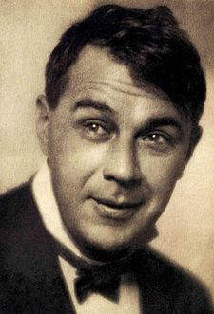
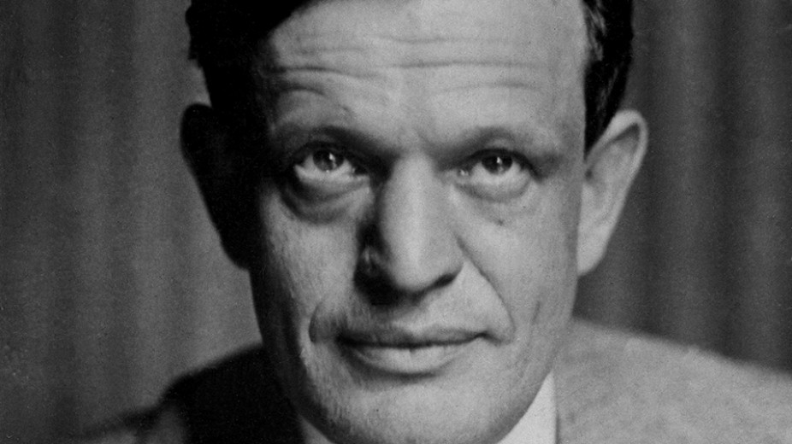
Kosztolányi Nyár, nyár, nyár című versének kezdőbetűiből egy rejtett mondat olvasható ki
“Karinthy Frigyesnek, úri-magának, az embernyi embernek, De kicsit talán a Kálomistának is küldöm, azzal az Instanciával, hogy ne átallaná elolvasni ezt a nekem-kedves Poémát, minden irányban.

Slide 16
Nyár, nyár, nyár
Nyár, A régi vágyam egyre jobban Lobban, De vár még, egyre vár. Kár Így késlekedned, mert az éj setétül. Az élet Siralmas és sivár Enélkül. Gigászi vágyam éhes, mint a hörcsög, Görcsök Emésztik s forró titkom mélye szörcsög. Mostan hajolj feléje. Közel a lázak kéjes éje. Akarod? Remegve nyújtsd a szájad és karod. Itt ez ital illatja tégedet vár. Nektár. Te Hűtelen, boldog leszel majd újra, hidd meg. Idd meg.”

Slide 17
Nyár, nyár, nyár
Nyár, A régi vágyam egyre jobban Lobban, De vár még, egyre vár. Kár Így késlekedned, mert az éj setétül. Az élet Siralmas és sivár Enélkül. Gigászi vágyam éhes, mint a hörcsög, Görcsök Emésztik s forró titkom mélye szörcsög. Mostan hajolj feléje. Közel a lázak kéjes éje. Akarod? Remegve nyújtsd a szájad és karod. Itt ez ital illatja tégedet vár. Nektár. Te Hűtelen, boldog leszel majd újra, hidd meg. Idd meg.”
“Nyald ki a seggem Karinthi”

Slide 18
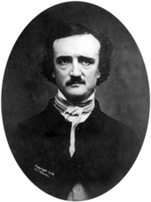
Edgar Allan Poe (1809. január 19., Boston, Egyesült Államok 1849. október 7., Baltimore, Egyesült Államok)
Két késői versében Poe is eldugott egy-egy nevet:
“A Valentine“-ban Frances Sargent Osgoodét (a kulcs: az első sor első betűje, a második sor második betűje, stb.),
az “An Enigma“-ban pedig Sarah Anna Lewis-ét (ugyanezen minta alapján).

Slide 19
Edgar Allan Poe: An Enigma (Sarah Anna Lewis)
"Seldom we find," says Solomon Don Dunce, "Half an idea in the profoundest sonnet. Through all the flimsy things we see at once As easily as through a Naples bonnet- Trash of all trash!- how can a lady don it? Yet heavier far than your Petrarchan stuff- Owl-downy nonsense that the faintest puff Twirls into trunk-paper the while you con it." And, veritably, Sol is right enough. The general tuckermanities are arrant Bubbles- ephemeral and so transparent- But this is, now- you may depend upon it- Stable, opaque, immortal- all by dint Of the dear names that he concealed within 't.

Slide 20
Programok rejtéshez
Steganoimage (http://hvg.hu/tudomany/20110626_steganoimage)
JPG Filebinder (http://hvg.hu/tudomany/20100601_fajlok_elrejtese_kepben)
MP3Stego (http://www.petitcolas.net/steganography/mp3stego/)
DeepSound
OpenPuff
Crypture
Quickstego

Slide 21
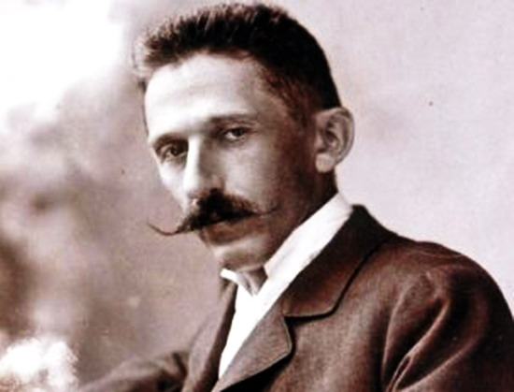
Gárdonyi Géza (1863-1922)
Notes:
http://kripto.blog.hu/2014/03/25/gardonyi_a_legnagyobb

Slide 22
Gárdonyi Géza (1863-1922)
Sokáig azt hitték, megbolondult, mert kalligrafikus rajzolatú jegyekkel írt naplójegyzetei úgy tűnt, nem hordoznak jelentést.
Ismeretlen, távoli vagy megfejthetetlen nyelven, esetleg tibetiül és/vagy rovásírással írta őket, tartalmukhoz nem férhetünk hozzá.
Pedig a Gárdonyi-hagyaték különös karakterekkel írt jegyzeteinek mennyisége nem elhanyagolható, nagyjából ezer oldalnyi szövegről van szó.
Jelentős meglepetést okozott, amikor mintegy ötven év hallgatás után a naplójegyzetek megszólaltak, és a furcsa írásrendszerről kiderült, hogy valójában titkosírás.
Notes:
http://kripto.blog.hu/2014/03/25/gardonyi_a_legnagyobb

Slide 23
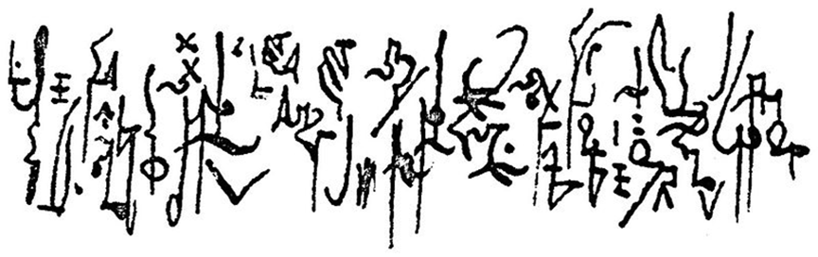
Gárdonyi titkosírással írt szövegének részlete

Slide 24
Kriptográfia
az üzenet illetve a titkosított tartalom létét nem álcázzák, de a tartalmát csak megfelelő rejtjel (kulcs) segítségével olvashatja a fogadó

Slide 25


Szimmetrikus titkosítás
Titkos kulcs
Titkos kulcs
Titkos üzenet
üzenet
üzenet

Slide 26
Aszimmetrikus titkosítás
Nyilvános kulcs
Titkos kulcs
Titkos üzenet
üzenet
üzenet

Slide 27
Fájl titkosítása
http://pcworld.hu/tippek/hogyan-titkositsd-a-dropboxra-feltoltendo-fajljaidat.html
http://hvg.hu/tudomany/20101005_titkositas
AxCrypt

Slide 28
Titkos email
enigmail
thunderbird
protonmail

Slide 29
Köszönöm a figyelmet!

